Slide 1
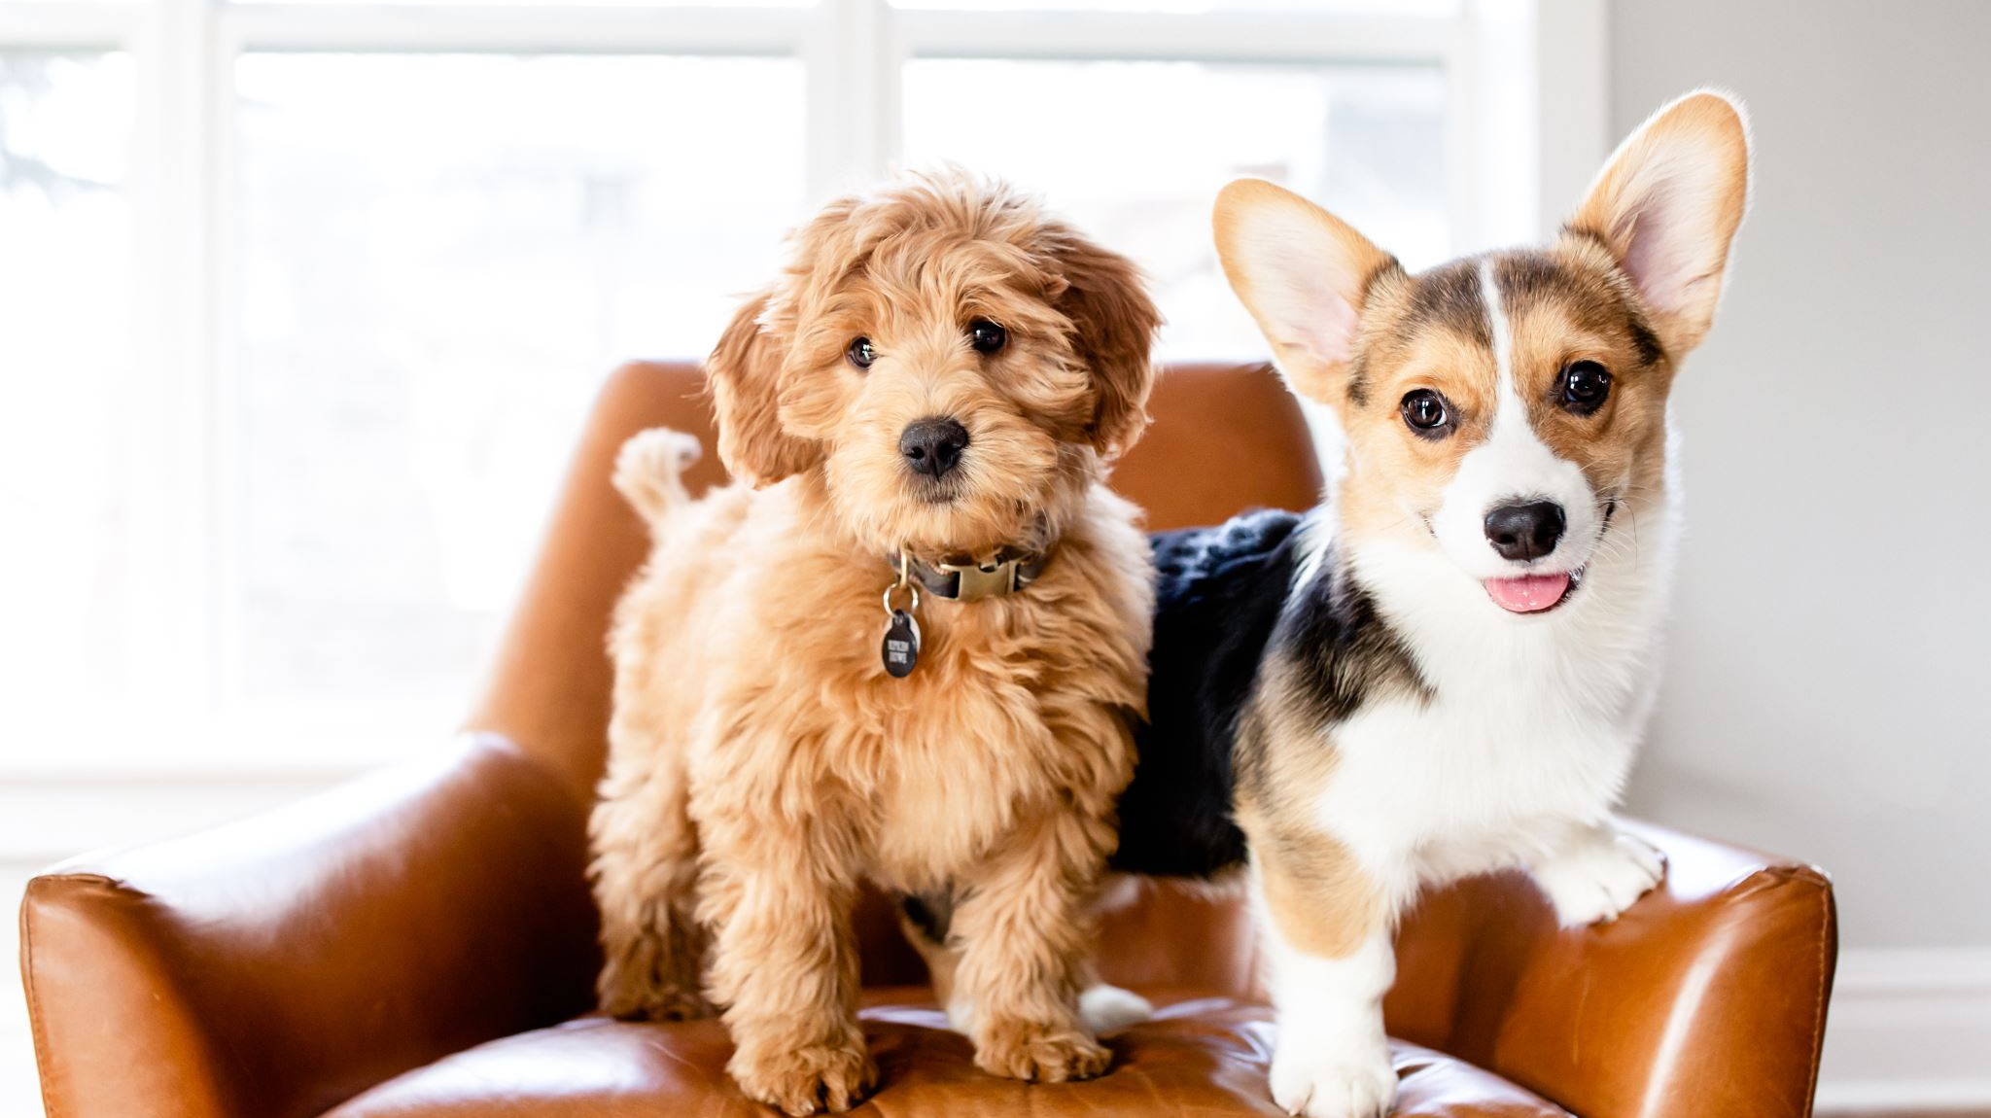
AnimalLover - 자유로운 반려동물 커뮤니티
Java Servlet Project
2팀 - 이게나조

Slide 2
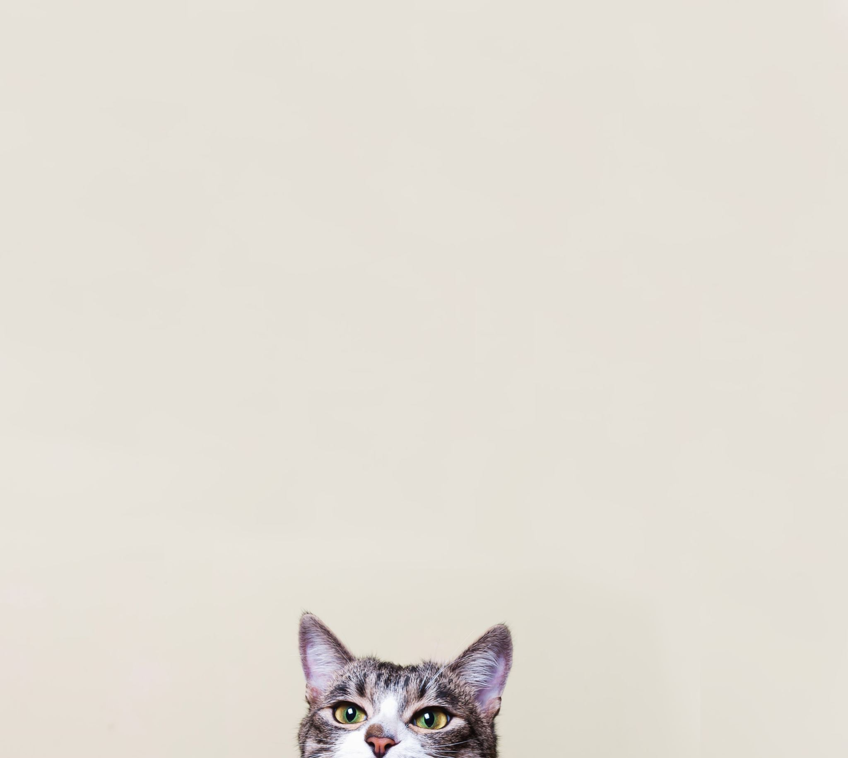
목차
1. 목적과 특징
2. 소요 자원
3. 메인 페이지 구성
4. 공지사항 게시판 구현
5. 공지사항 게시판 댓글 구현
6. 카테고리 CRUD 구현
7. 오류 코드 해결

Slide 3
목적과 특징
Part 1
반려동물을 키우는 이용자들이 정보를 나누고 자유롭게 대화할 수 있는 커뮤니티 사이트입니다.
사용자들이 반려동물에 대한 정보를 자유롭게 공유하고 서로 반려동물 용품을 사고 팔수 있게 하기 위해 서비스하는 목적을 가집니다.
동물 사랑 게시판의 특징으로는 회원과 비회원 모두 정보 공유를 할 수 있다는 점입니다.

Slide 4
소요 자원
Part 2
자원분류 | 자원명 | 구매내용
OS | Windows10 Pro | 구매
서버 S/W | Tomcat 9.0 | 무료 다운로드
개발 프레임워크 | JDK 1.8 | 무료 다운로드
 | Servlet | Tomcat 포함
 | JSP | Tomcat 포함
DB | Oracle 11g XE | 무료 다운로드
DB관리 | Oracle SQL Developer | 무료 다운로드
웹 브라우저 | Chrome | 무료 다운로드

Slide 5
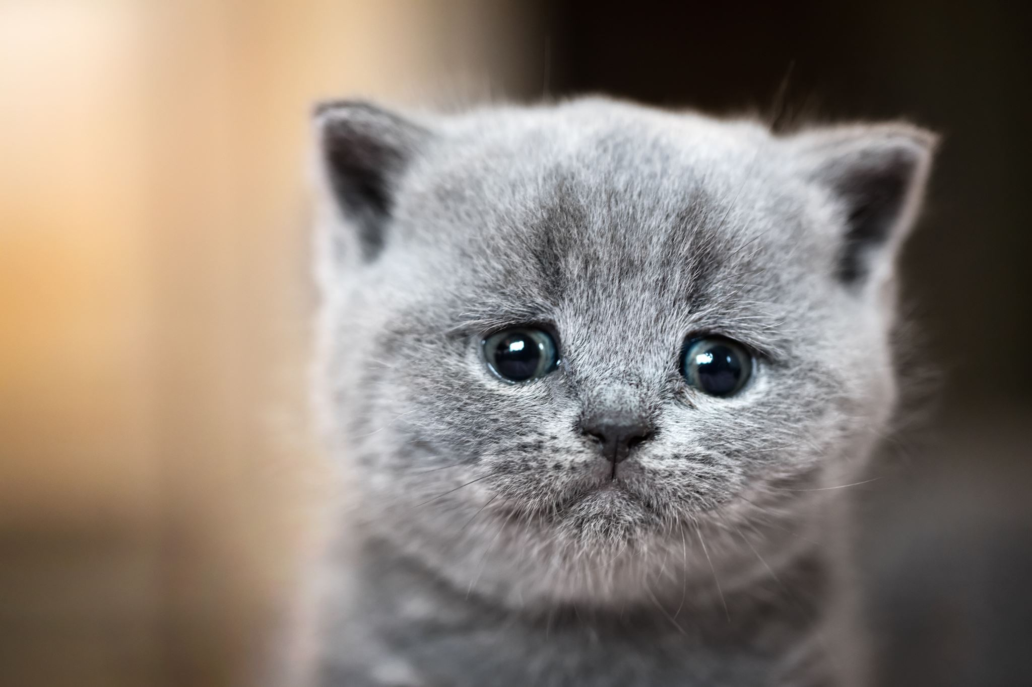
Part 3 메인 페이지 구성

Slide 6
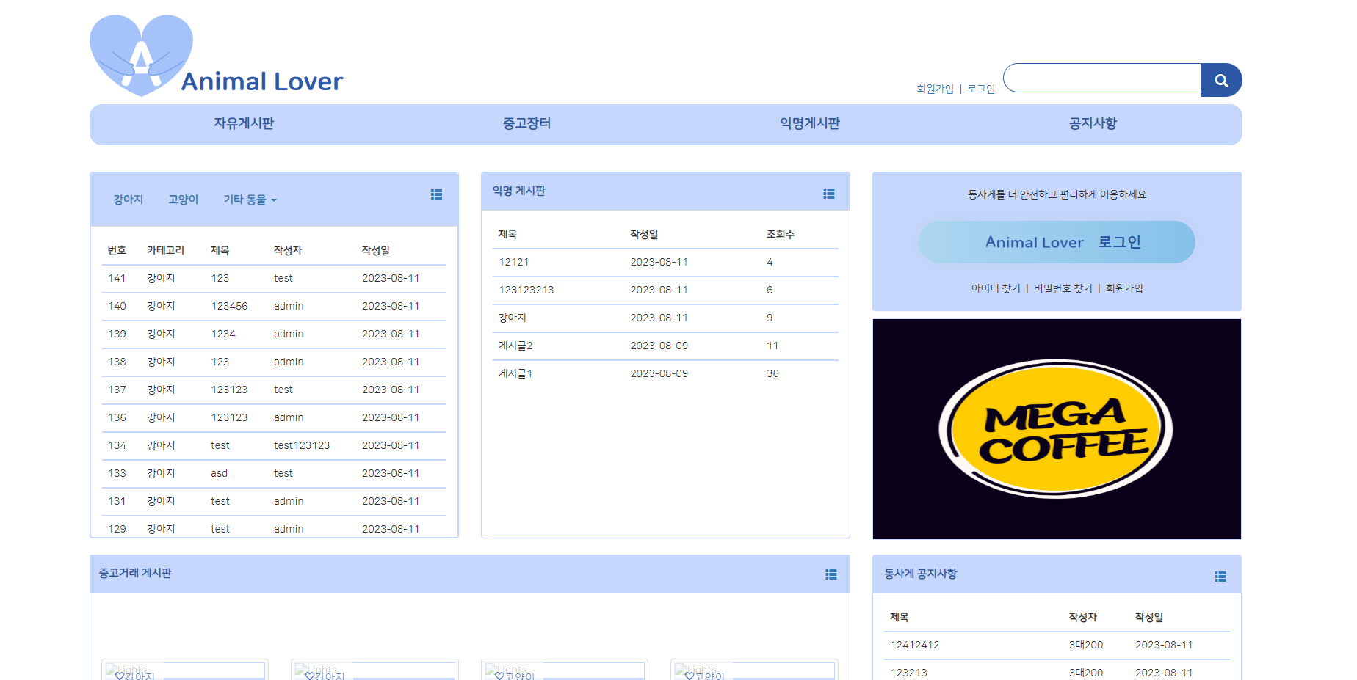
동물 사랑 게시판 메인 화면
통합 검색
로그인 영역
자유 게시판 리스트
익명 게시판 리스트
광고 영역
중고거래 리스트
공지사항 리스트

Slide 7
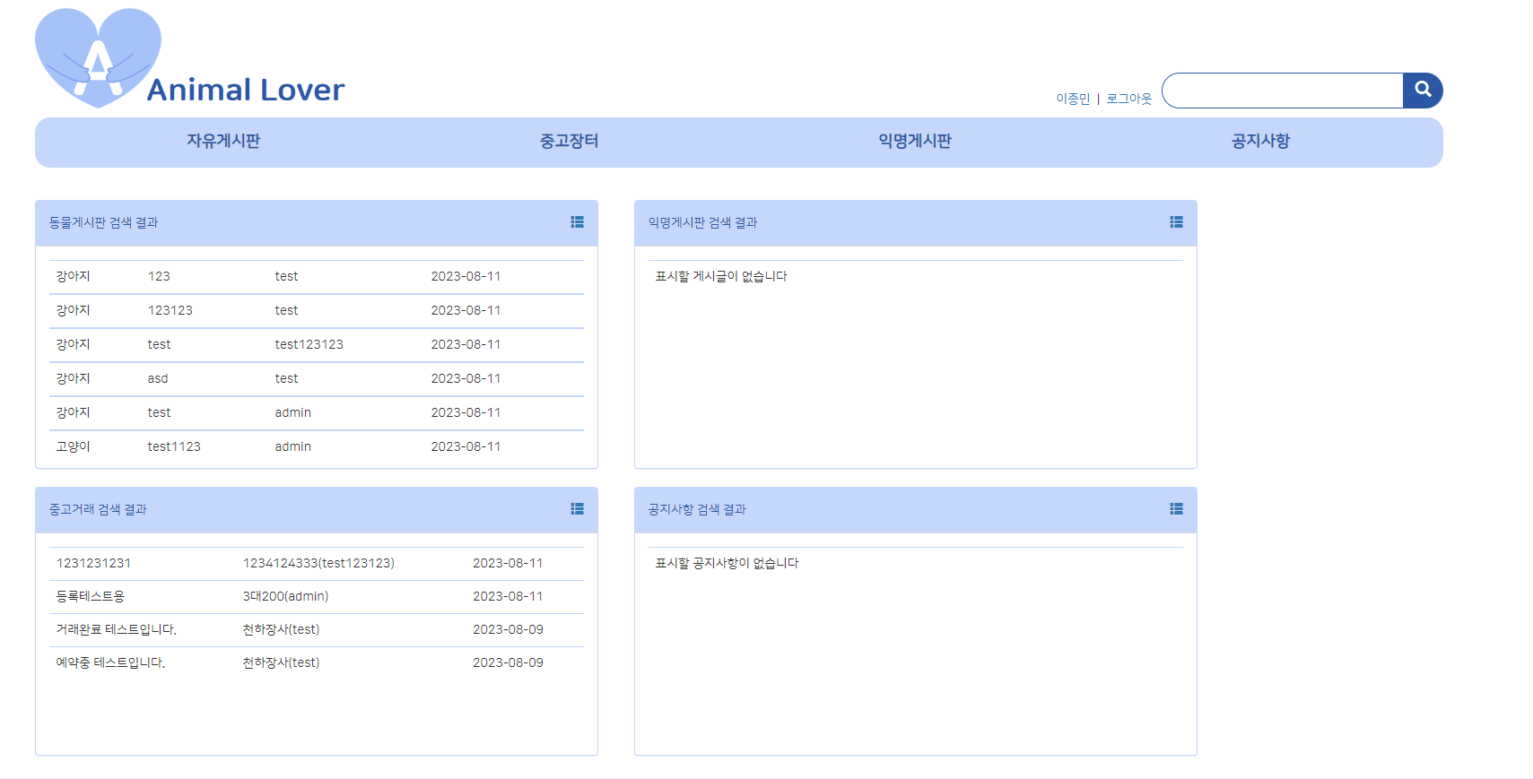
동물 사랑 게시판 통합 검색 화면
클릭시 해당 글로 이동
전체검색(제목, 내용, 아이디) 결과를 게시판 영역으로 구분해서 보여줍니다.

Slide 8
Part 4 공지사항 게시판 구현

Slide 9

공지사항 게시판 테이블 정의서
테이블 정의서
업무영역 | 공지사항 게시판 |  | 작성자 |  | 이종민
테이블명 | 공지사항 |  | 테이블 ID |  | NOTICE
테이블 설명 | 공지사항 게시판을 위한 데이터
컬럼명 | 컬럼ID | 타입 | 길이 | NN |  | PK | FK | 비고
공지 번호 | NO | NUMBER |  |  |  | O |  | NOTICE_SEQ
공지 제목 | TITLE | VARCHAR2 | 300 | O
공지 내용 | CONTENT | VARCHAR2 | 3000 | O
작성자 아이디 | ID | VARCHAR2 | 20 | O |  |  | O | MEMBER 참조
작성일 | WRITEDATE | DATE |  | O |  |  |  | 기본값 : SYSDATE
공지 시작일 | STARTDATE | DATE |  | O
공지 종료일 | ENDDATE | DATE |  | O
사진 파일 이름 | FILENAME | VARCHAR2 | 300 |  |  |  |  | 기본값 : NULL
조회수 | HIT | NUMBER |  | O |  |  |  | 기본값 : 0

Slide 10
Notice 공지 - 와이어프레임
main
/notice/list.do
/notice/view.do
/notice/updateForm.do
/notice/updateImage.do
/notice/delete.do
/notice/writeForm.do
/notice/write.do
/notice/update.do
권한 필터 없음
권한 관리자 이상

Slide 11
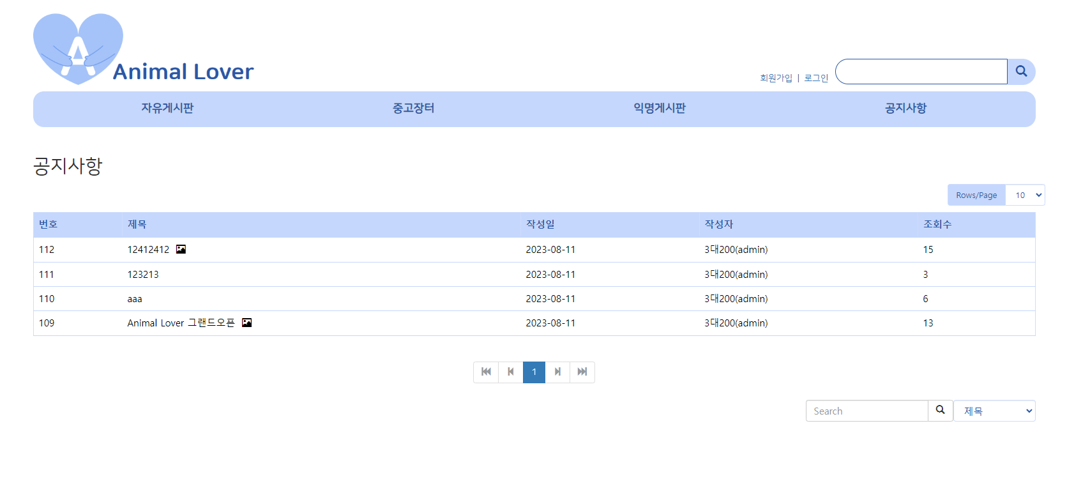
공지사항 리스트 페이지
리스트 한 줄을 누르면 공지사항 글보기 페이지로 이동
한 페이지당 보여질 글 개수 설정
페이지 이동
공지작성
등급이 2 이상(운영자) 계정으로 로그인 시 공지작성 버튼이 뜹니다.
제목, 내용, 작성자 아이디로 공지사항 글 검색

Slide 12
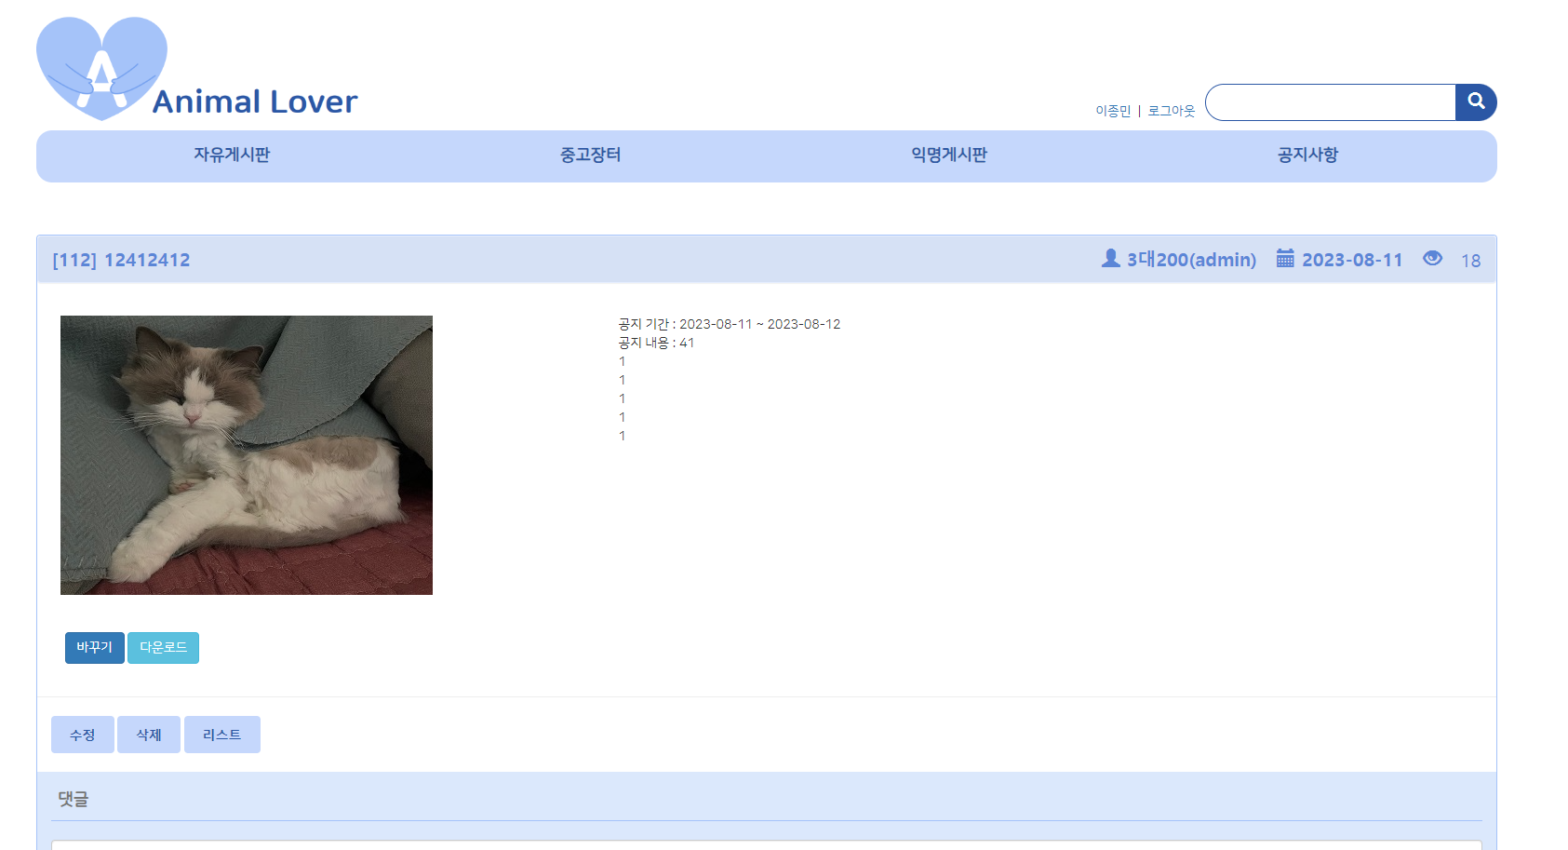
공지사항 글보기 페이지
[글번호] 공지 제목
닉네임(아이디), 작성일, 조회수
공지사항 사진 내용
공지 기간 & 공지 내용
이미지 바꾸기, 다운로드 버튼
공지 글 수정, 삭제, 리스트로 돌아가기 버튼

Slide 13
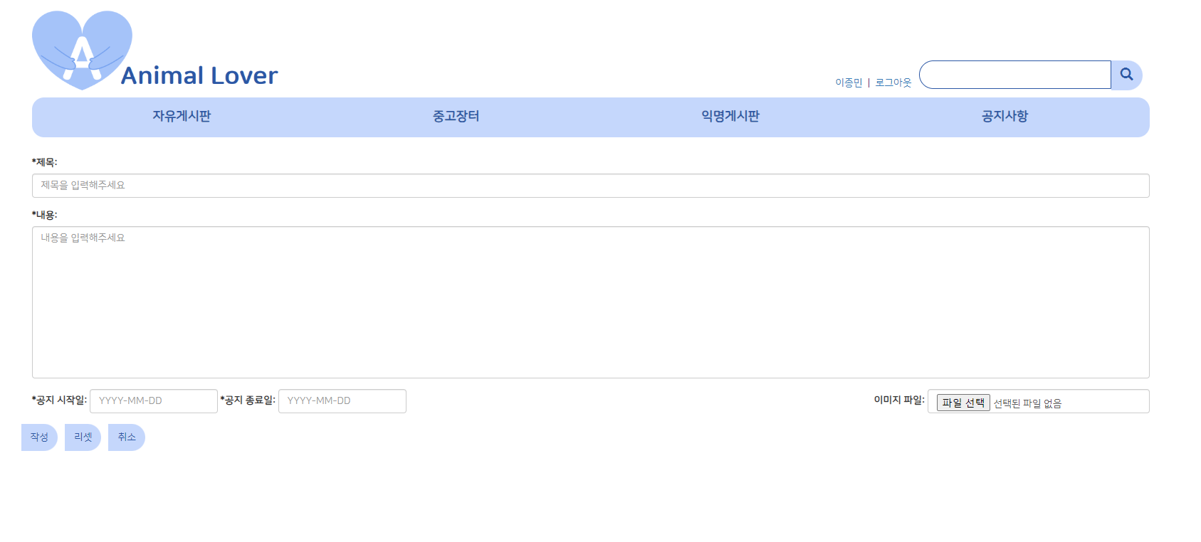
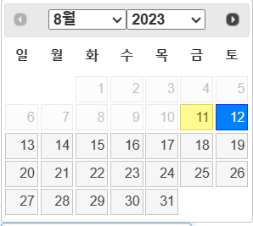
공지사항 글작성 페이지
공지 제목 입력(필수)
공지 시작일, 종료일 입력(필수)
jQuery를 이용한 캘린더로 현재 날짜 혹은 공지 시작일 이전 날짜를 종료일로 설정할 수 없습니다.
공지 내용 입력(필수)
공지 글 수정, 리셋, 취소 버튼
수정 : 완료
리셋 : 처음 상태로
취소 : 글보기로 돌아감
공지 이미지 파일(선택)

Slide 14
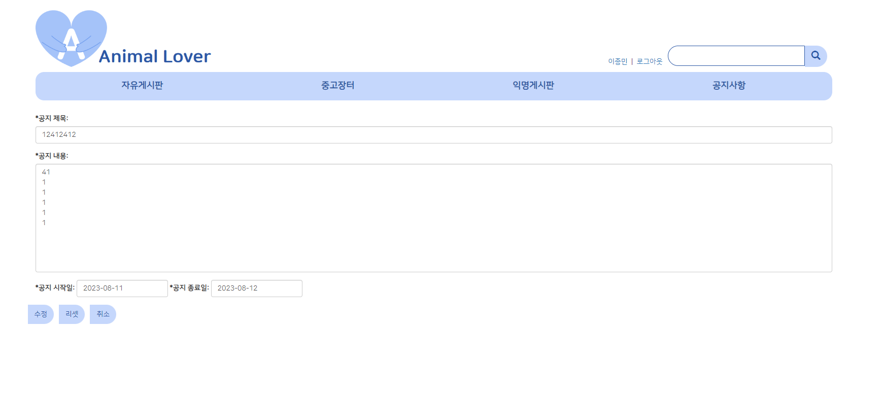
공지사항 글수정 페이지
공지 제목 수정 가능
공지 내용 수정 가능
공지 시작일, 종료일 수정 가능
공지 글 수정, 리셋, 취소 버튼
수정 : 완료
리셋 : 처음 상태로
취소 : 글보기로 돌아감

Slide 15
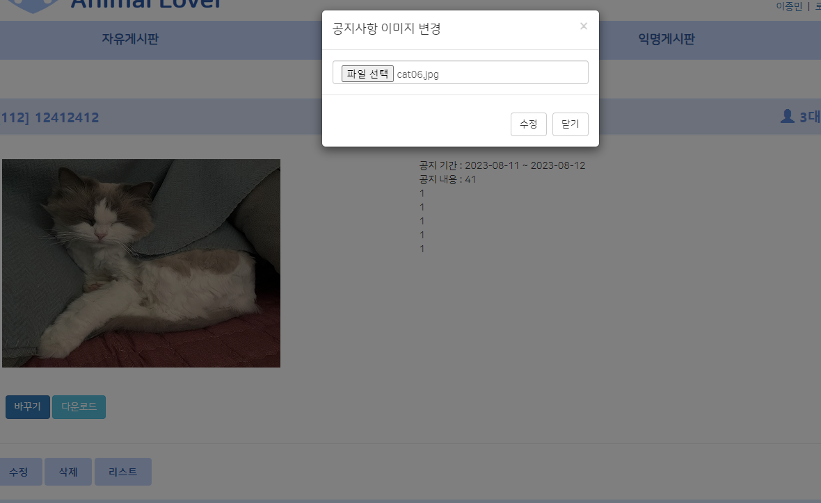
공지사항 이미지수정 Modal 창
수정할 이미지 파일 선택
/notice/update.do 실행

Slide 16
공지사항 글삭제
삭제 버튼 클릭 시 /notice/delete.do 처리

Slide 17
Part 5 공지사항 게시판 댓글 구현

Slide 18
공지사항 댓글 테이블 정의서
테이블 정의서
업무영역 | 공지사항 댓글 |  | 작성자 |  | 이종민
테이블명 | 공지사항 댓글 |  | 테이블 ID |  | NOTICE_REPLY
테이블 설명 | 공지사항 댓글을 위한 데이터
컬럼명 | 컬럼ID | 타입 | 길이 | NN |  | PK | FK | 비고
댓글 번호 | NO | NUMBER |  |  |  | O |  | NOTICE_REPLY_SEQ
공지 번호 | NOTICENO | NUMBER |  | O |  |  | O | NOTICE 참조
댓글 내용 | CONTENT | VARCHAR2 | 300 | O
아이디 | ID | VARCHAR2 | 20 | O |  |  |  | MEMBER 참조
작성일 | WRITEDATE | DATE |  | O |  |  |  | 기본값 : SYSDATE

Slide 19
Notice 댓글 - 와이어프레임
main
/notice/list.do
/notice/view.do
/noticereply/write.do
/noticereply/list.do
/noticereply/update.do
/noticereply/delete.do
권한 필터 없음
권한 일반회원 이상

Slide 20
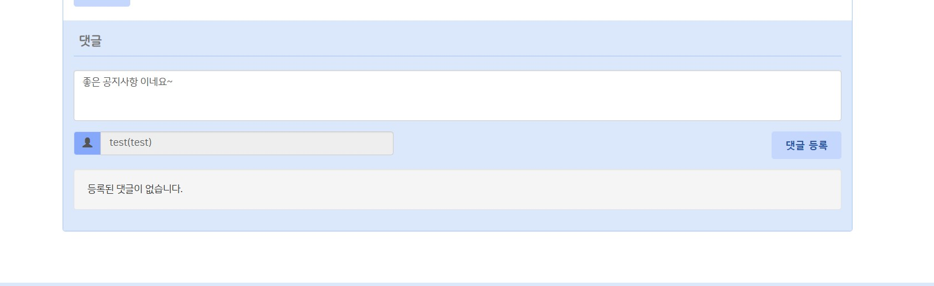
공지사항 댓글 리스트
(공지사항 글보기 페이지에 있음)
댓글 작성란
본인의 계정 정보
버튼을 누르면 /noticereply/write.do로 이동
해당 공지글의 댓글 리스트가 표시되는 부분

Slide 21
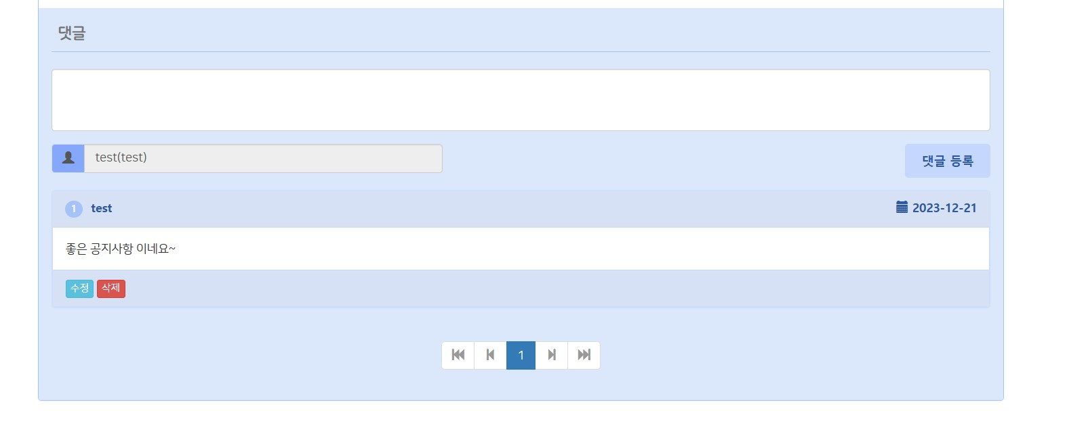
공지사항 댓글 등록시
로그인을 한 상태이기 때문에 댓글 등록이 되고 댓글 리스트와 댓글 페이지 처리까지 구현된 모습입니다.

Slide 22
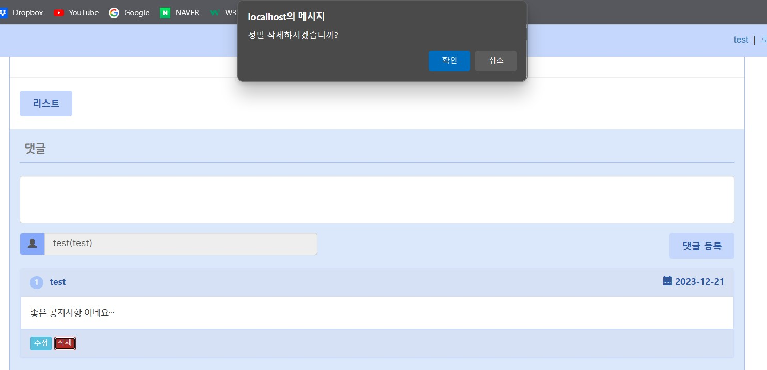
공지사항 댓글 삭제
삭제 버튼을 누르면 한번 더 물어본 뒤 확인을 눌러야 댓글이 삭제됩니다.
본인의 댓글만 수정 삭제 버튼이 보이며 관리자의 경우 모든 회원의 댓글을 삭제만 할 수 있습니다.

Slide 23
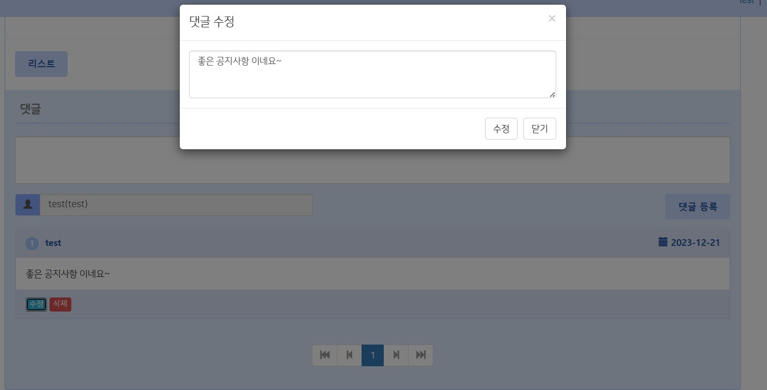
공지사항 댓글 수정
본인이 작성했던 댓글 내용이 Modal 창에 뜹니다. 수정을 다 했다면 수정 버튼을 클릭하여 수정할 수 있습니다.
본인의 댓글만 수정이 가능합니다.

Slide 24
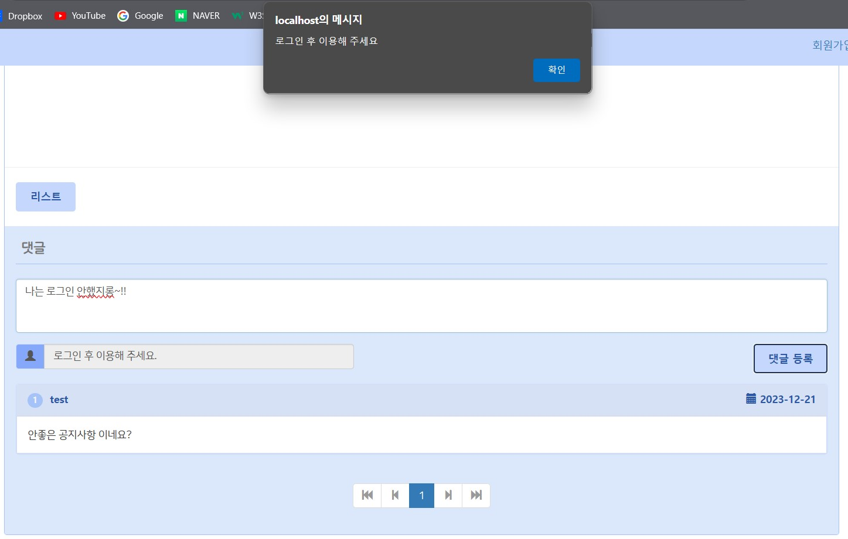
공지사항 댓글 비로그인 등록 시
비로그인으로 댓글 등록 버튼을 클릭하면 댓글이 등록되지 않고 로그인 하라는 안내 문구가 뜨게 됩니다.
비로그인 시 로그인 후 이용해 주세요. 라는 문구가 보이게 됩니다.

Slide 25
Part 6 카테고리 CRUD 구현

Slide 26
카테고리 테이블 정의서
테이블 정의서
업무영역 | 카테고리 분류 |  | 작성자 |  | 이종민
테이블명 | 카테고리 |  | 테이블 ID |  | CATEGORY
테이블 설명 | 카테고리 분류를 위한 데이터
컬럼명 | 컬럼ID | 타입 | 길이 | NN |  | PK | FK | 비고
카테고리 번호 | CATEGORYNO | NUMBER |  |  |  | O
카테고리 이름 | CATEGORYNAME | VARCHAR2 | 20 | O

Slide 27
게시판 카테고리 - 와이어프레임
관리자 페이지
/category/list.do
/category/write.do
/category/update.do
/category/delete.do
관리자 이상만 카테고리 리스트에 들어갈 수 있습니다.
권한 관리자 이상

Slide 28
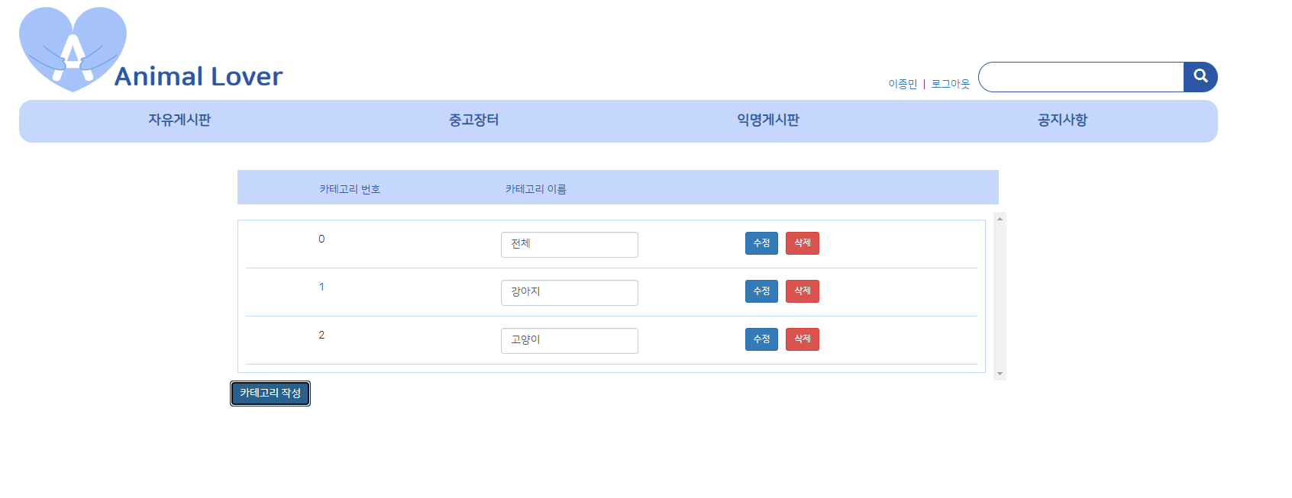
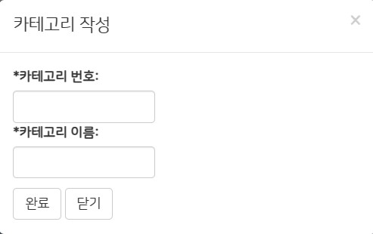
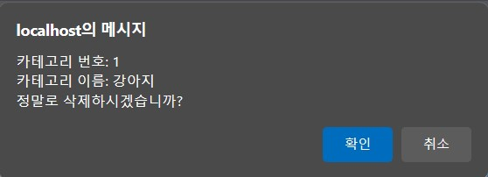
카테고리 리스트 페이지
삭제 시 카테고리 번호와 이름이 표시되며 한번 더 물어보게 됩니다.
카테고리 번호, 카테고리 이름
카테고리 수정, 삭제 버튼
카테고리 이름을 변경하고 수정 버튼을 누르면 이름이 변경됩니다.
카테고리 작성 modal 창이 열립니다. 카테고리 번호가 겹치지 않도록 입력해야 합니다.

Slide 29
Part 7 오류 코드 해결

Slide 30
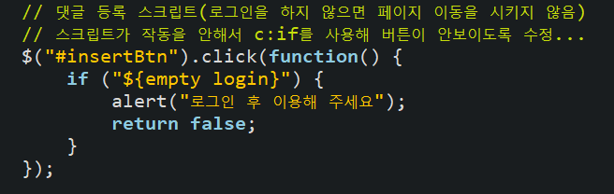
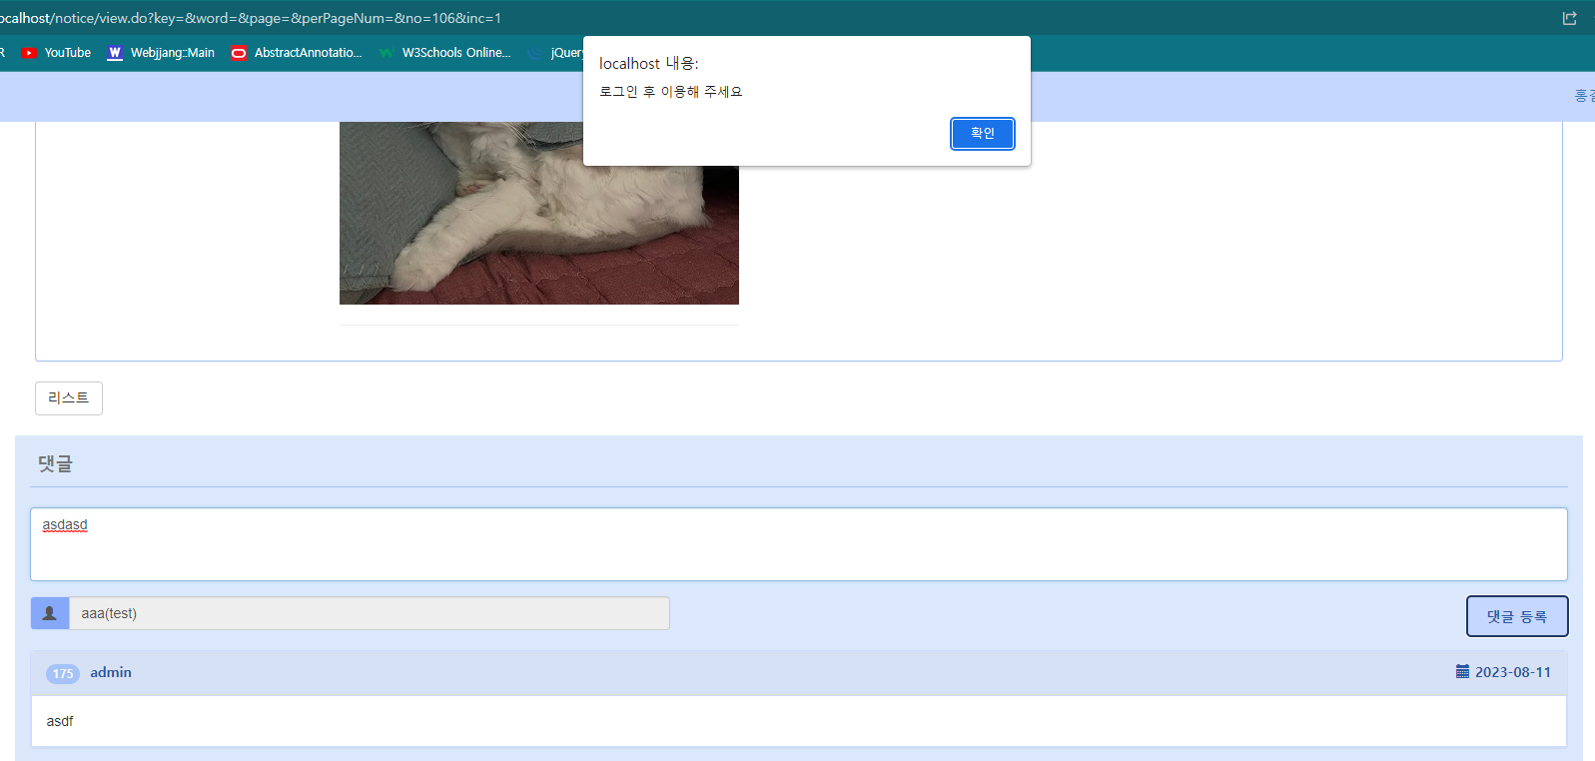
공지사항 오류 코드
로그인 상태가 아니라면 경고 창을 띄우는 스크립트
로그인 상태임에도 경고창이 뜹니다.

Slide 31
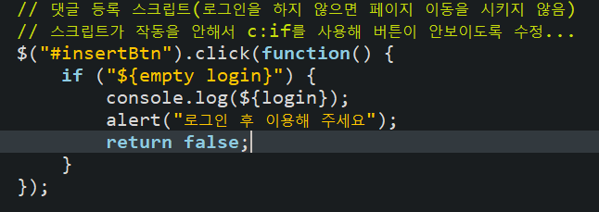
공지사항 오류 해결
Console.log로 세션에 저장되어 있는 로그인을 출력했더니 정상 작동 되었습니다.

